Slide 1
VÅRA GOA F08

Slide 2
AGENDA
Ledarstaben 2017 Föräldrarepresentanter 2017
Träningstider
Serien
Bolltjejer
Facebook / Laget.se appen
Cuper
SIF RULES
Nösnäs Rehab
Övriga frågor….

Slide 3
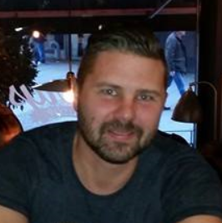
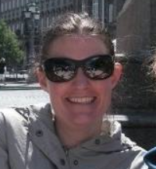
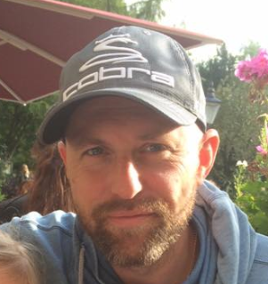
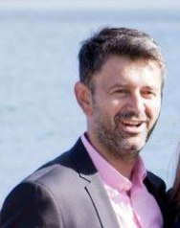
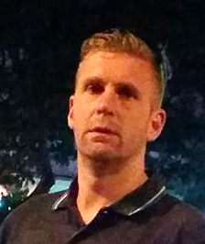
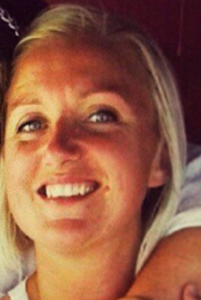
LEDARSTABEN 2017
Nicklas
Martina
Magnus
Ajdin
Patrik
Vera

Slide 4
FÖRÄLDRAREPRESENTANTER 2017
1.
2.
3.

Slide 5
TRÄNINGSTIDER 2017
Lördagar kl 10.00 – 11.30 på Wosab (plasten)
(Just nu då inte gräset är tillgängligt)
Träning är viktig…hur roligt det än är med match så är träningen viktigast.
Kan man inte vara med på träningen eller blir sen så sms:a så tidigt som möjligt till Vera tel 0766-342572.
GYLLENDE REGEL: På varje träning ska det finnas EN person som är ansvarig för ditt barn. Om det är du själv eller om du pratat med nån annan som är där, men ditt barn ska veta vem som de kan gå till om det händer nått på träningen.
Vi ledare kan inte avbryta en träning för alla andra om ex nån får en boll i ansiktet, stukar foten eller helt enkelt inte mår bra.
Träningen är ingen barnpassning, utan vi vill ha er närvarande för att även ni ska se vad era barn gör och hur de utvecklas.
Finns inget bättre än att se lyckan i ett barns ögon när de lyckas göra en passning rätt, skjuta ett mål, rädda en boll mm Och den de vill dela detta med är med Er. Bara en tanke….

Slide 6
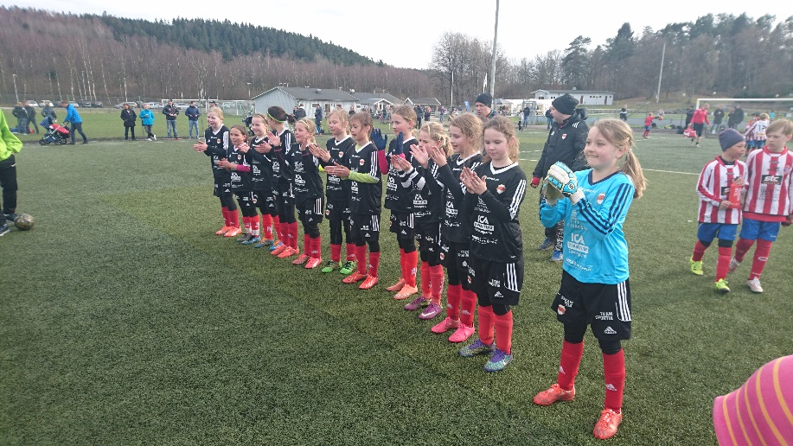
SERIEN
Bohusläns serien
BFF kommer vara 5-manna sammandrag.
Med 2 st matcher per gång.
Vi kommer att kalla till alla matcher via laget.se. Och träningen innan match kommer vi att säga vilka tjejer som är uttagna och sen lägga ut det på Laget.se och i Facebook gruppen.
Ni är ansvariga för att ni har anmält era barn till respektive match. Och om de inte är anmälda att ni förklarar för dem varför. Och kolla så ni verkligen kan vara med när ni anmäler.
Vi vill försöka få det så jämt som möjligt under året, att alla har spelat lika
Och vi försöker göra så jämna lag som möjligt till varje match och att varje tjej får spela ungefär lika mycket.
Alla tar med egna röda strumpor till matcherna!!

Slide 7
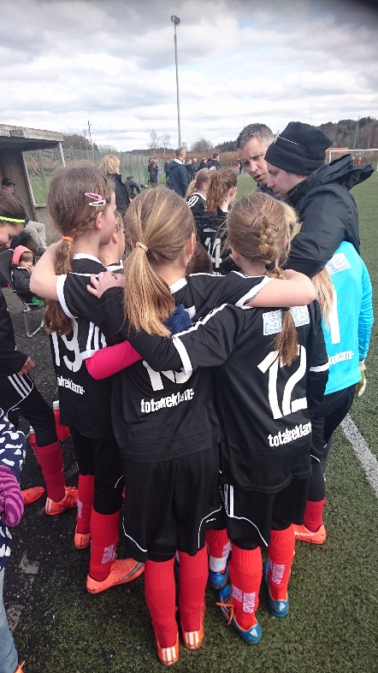
Bolltjejer
Vi kommer att vara bolltjejer på 2 st Dam matcher i år igen.
Återkommer med datum
Det innebär att de kommer vara med på en Dam- eller Herrmatch och vara ”bollkallar”. De får i halvlek en korv med bröd och en festis.

Slide 8
Facebook grupp & Laget.se app
Vi har en sluten Facebook grupp. Sök ”SIF F08” Bara inbjudna har tillgång. Och vi vill bara ha föräldrar i denna grupp.
Här kommer info, bilder mm
Laget.se appen är en bra app där man kan anmäla till matcher och se vår kalender mm. Enkel och smidig….och alltid med!

Slide 9
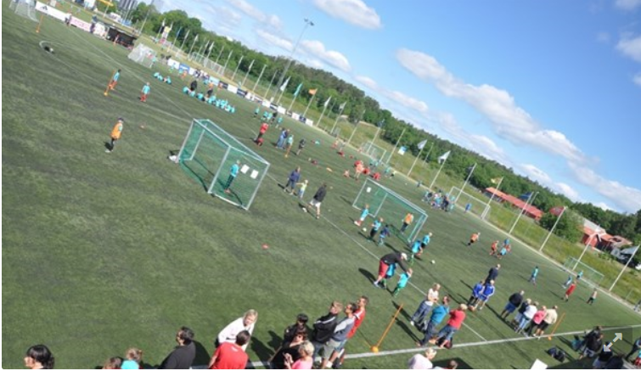
CUPER
Fotbollsfestivalen: SIF’s nya egna cup där vi kommer ha med ett lag. (Söndag 2 juli.) Och då har vi även i uppgift att bemanna kiosken och grillen tillsammans med P08’s föräldrar.
Höstcupen:
Också en egen cup som går på hösten där vi spelar några matcher under en dag

Slide 10
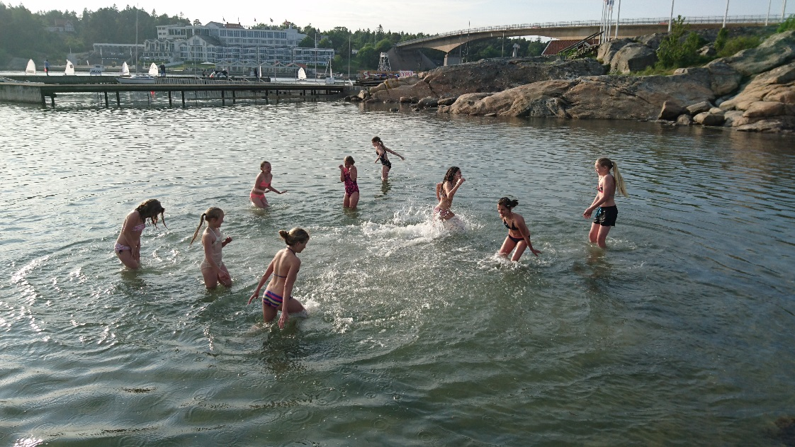
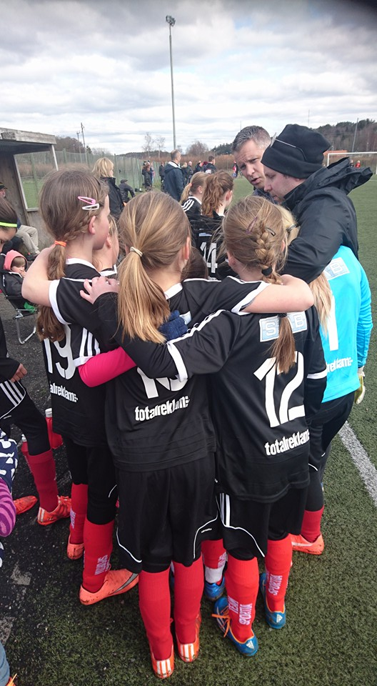
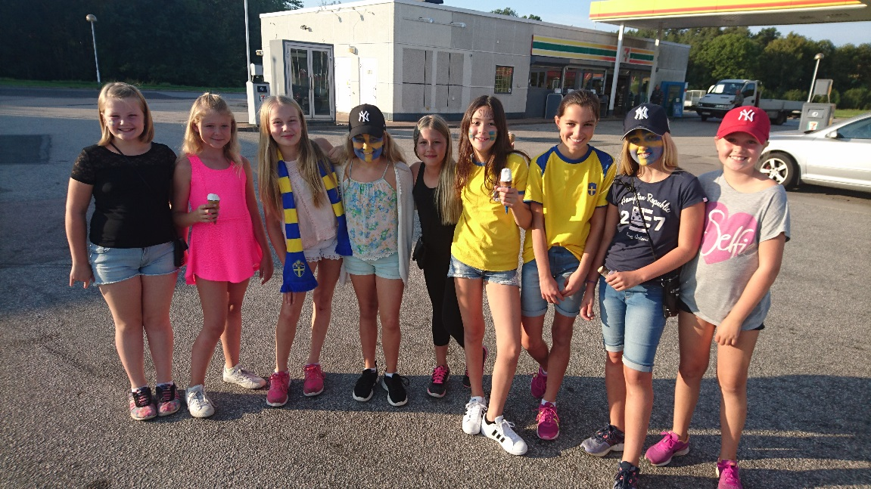
SIF RULES
Respekt Umgås Laganda Empati Samarbete

Slide 11
SIF RULES
Respekt • att du ska dribbla snyggt med språket och använda ett trevligt språk utan svordomar • att du ska lyssna på allas åsikter • att du ska behandla andra som du själv vill bli behandlad oavsett om det är lagkamrater, ledare, motståndare, domare, både på och utanför planen • att du ska tacka motståndarna efter varje match även om du har förlorat • att du ska följa klubbens policy och regler och hålla dig till fairplay • att följa domarens beslut
Umgås
• att du/vi ska försöka ordna fler gemensamma klubbaktiviteter för att skapa bättre klubbkänsla • att laget ordnar fler roliga saker tillsammans som inte behöver vara fotboll, det skapar glada vibbar • att äldre spelare är faddrar till de yngre lagen
Laganda
• att det spelar ingen roll om du skulle tycka att någon är bättre än dig för du betyder lika mycket och har lika stor del i laget • att laget samlas efter match/träning och pratar, gärna kombinerat med en dricka eller frukt • att vara med på träning/match även om du inte spelar • att stötta varandra både i medgång och motgång • att se till så alla i laget får vara med
Empati
• att berömma när någon gjort något bra • att ge positiva pushningar även när det inte gått bra • att lyssna på varandra • att vara en bra kompis • att föräldrar stöttar genom att vara en positiv publik
Samarbete
• att använda huvudet och tänka positivt • att utföra olika aktiviteter med flera olika och inte alltid med bästa kompisen • att hjälpas åt med städning av omklädningsrummen • att alla, ledare, föräldrar och spelare jobbar för att hålla ihop gruppen positivt • att alla känner sig delaktiga i beslut som rör laget/föreningen

Slide 12
NÖSNÄS REHAB
Närhälsan Nösnäs Rehabmottagning
Till oss söker du om du har en motions- eller idrottsskada. Här arbetar sjukgymnaster med vidareutbildning inom Svensk Idrottsmedicinsk förening.
Det behövs ingen remiss för att komma till oss.
För tidsbokning ring 0700-90 18 54.
Besöket kostar 80 kr. Frikort gäller. Barn under 20 år kostnadsfritt
Vi finns i Sundahallen, Stenungsund.
Öppettider:
Måndag 07:30-17:30
Tisdag 10:30-16:00
Onsdag 13:30-17:30
Fredag 07:30-15:00

Slide 13
ÖVRIGT
Tvättschema Varje tjej ska ha tvättat minst 1 gg under året
Efter träning och match Vi vill att tjejerna duschar efteråt. Och detta för lagsammanshållningen. Tror det eller ej, men det är i omkl.rummet laget bildas. Och där vill vi gärna ha hjälp av mammor som emellanåt går in i omkl.rummet. Detta bara för att se så inget händer.
Kiosken Vecka 22 & vecka 37
Mån-fre kl 17.00-21.00 och Lör-Sön 09.00-17.00 (på helgerna delar man upp det i 3 timmars pass)
I år kommer vi bemanna alla dagar i veckan igen. Förra året gick SIF back 100.000 kr p å att kiosken bara var öppen på matchdagar. Föräldrarepresentanter ha hand om detta. Och kommer höra av sig när de lagt schemat.
Öppenhet Är det nått som ni inte är nöjda med så säg till med en gång. Ta tag i nån av oss ledare.

